Slide 1
Instructivo acceso a NotasNet – SyscolWeb
Colegio Monte de Asís
2017

Slide 2
Ingresar en la página web del colegio: www.colegiomontedeasis.cl
Seleccionar la opción del menú:
Mi Rendimiento.
Seleccionar la opción del menú:
Mi Rendimiento
Hacer clic en el icono:
NOTASNET

Slide 3
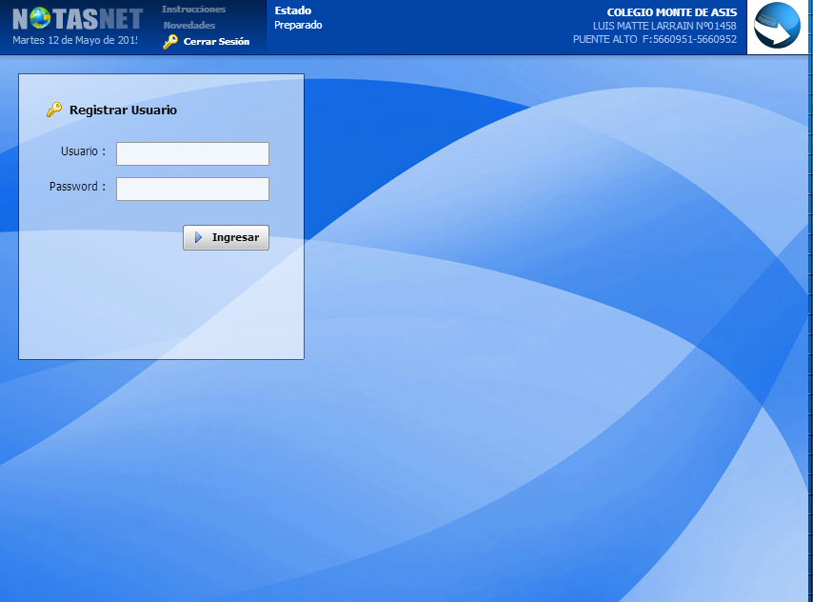
En usuario usted debe ingresar su rut de apoderado. 1.- El rut debe ir con puntos y guión correspondiente. 2.- Si su rut es menor a 10 millones debe anteponer dos ceros. 3.- Si su rut es mayor o igual a 10 millones debe anteponer un cero. Ejemplo: 009.876.543-2 012.345.678-9
Y en la Password debe ingresar:
2015

Slide 4
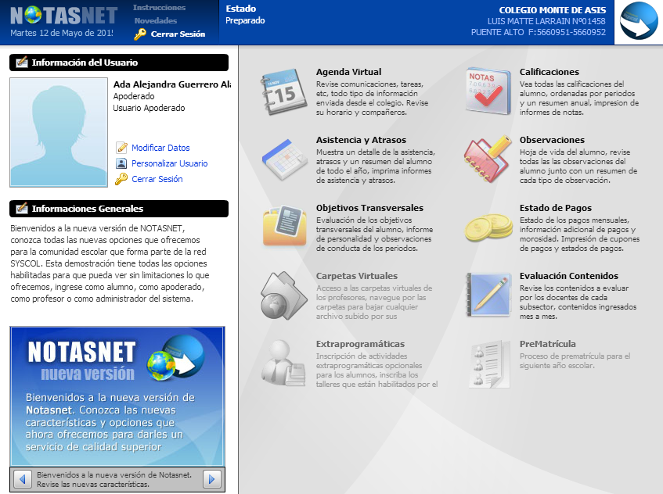
Aparecerá la siguiente plataforma

Slide 5
También puede ingresa a tráves de : www.syscol.com/notasnet
En el código del Colegio debe ingresar: M025223 (M, cero, dos, cinco, dos, dos, tres)

Slide 6
FIN

